Slide 1
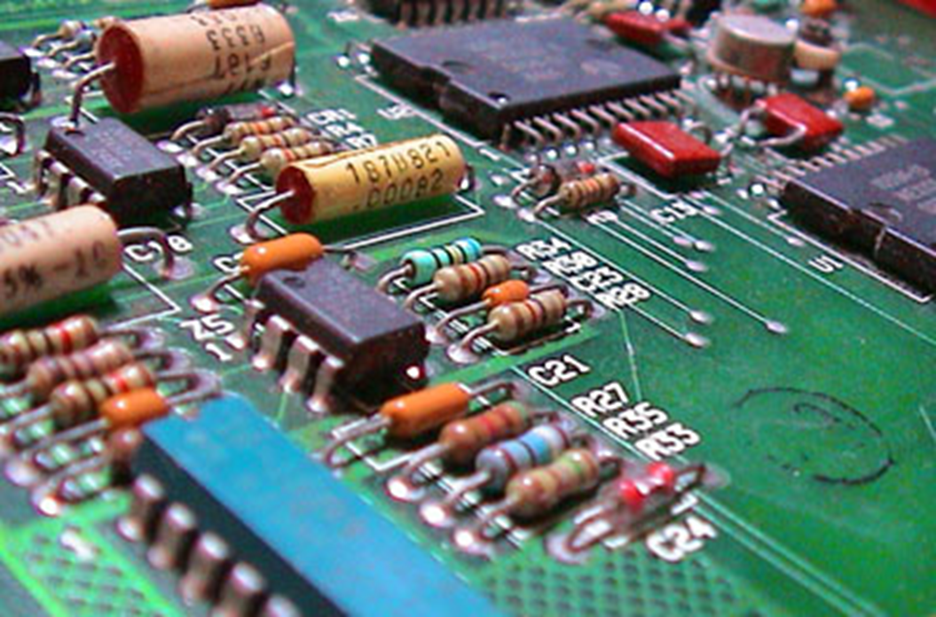
Phần Một
KĨ THUẬT ĐIỆN TỬ

Slide 2
Chương 3
MỘT SỐ MẠCH ĐIỆN TỬ ĐIỀU KHIỂN CƠ BẢN
BÀI 13:
KHÁI NIỆM VỀ MẠCH ĐIỆN TỬ ĐIỀU KHIỂN ĐƠN GIẢN
Mục tiêu:
Biết được khái niệm, công dụng và phân loại mạch điện tử điều khiển.

Slide 3
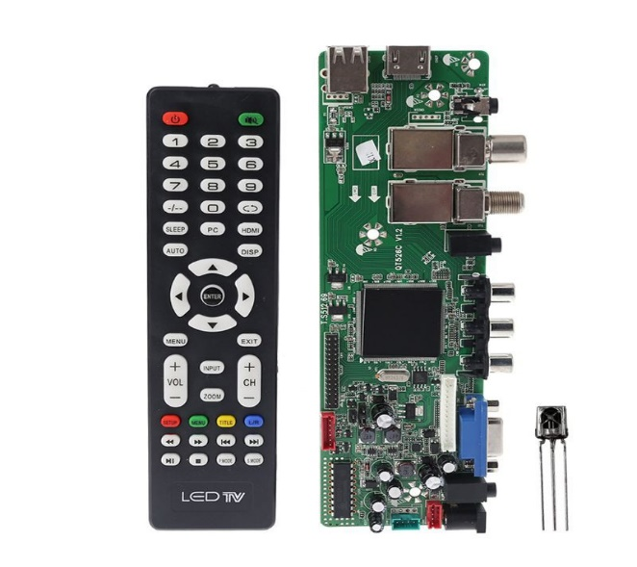
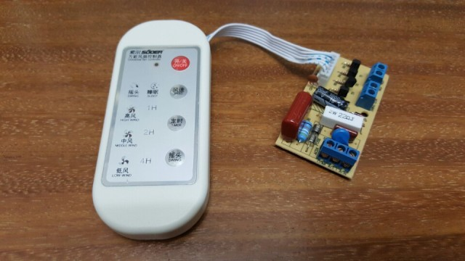
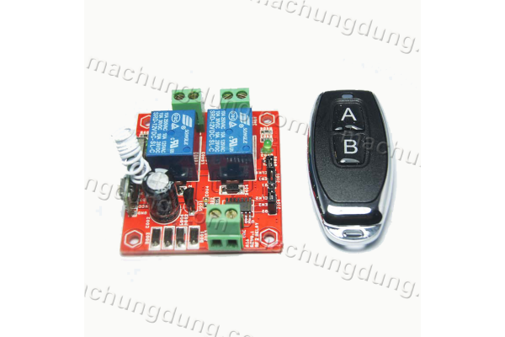
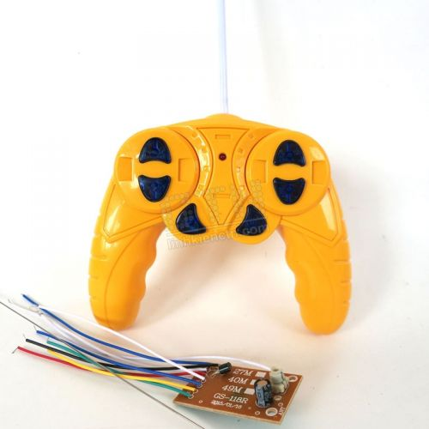
Bài 9: THIẾT KẾ MẠCH ĐIỆN TỬ CƠ BẢN
I – KHÁI NIỆM :
- Để đáp ứng yêu cầu về tự đông hóa cần phải có các mạch điện tử điều khiển.
TI VI
QUẠT
CỦA CUỐN
ĐIỀU KHIỂN TỪ XA…..
➔ Mạch điện tử thực hiện chức năng điều khiển các thiết bị làm việc gọi là mạch điện tử điều khiển.

Slide 4
Bài 9: THIẾT KẾ MẠCH ĐIỆN TỬ CƠ BẢN
I – KHÁI NIỆM :
SƠ ĐỒ KHỐI:
Tín hiệu phản hồi
MĐTĐK
Xử lí
Khuếch đại
Thực hiện
lệnh
ĐTĐK
Tín hiệu vào
Hình 13- 1. Sơ đồ khối tổng quát của mạch điện tử điều khiển.

Slide 5
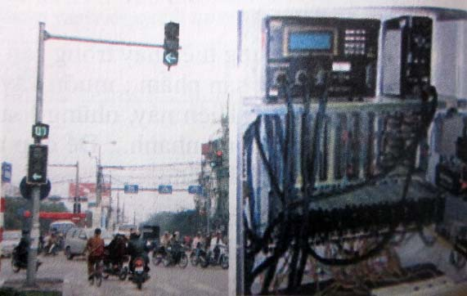
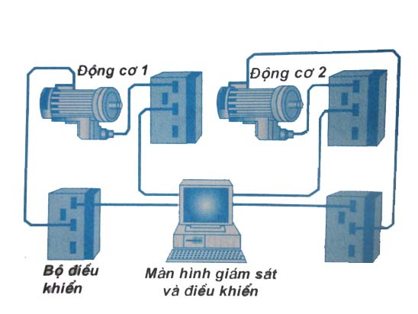
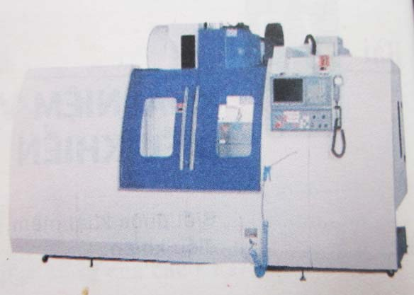
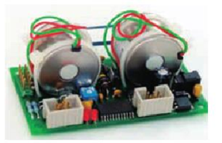

Bài 9: THIẾT KẾ MẠCH ĐIỆN TỬ CƠ BẢN
I – KHÁI NIỆM :
Ví dụ:
( SGK)
Hình 13- 2b. Điều khiển máy gia công kim loại CNC.
Hình 13- 2a. Mô hình điều khiển trong công nghiệp từ máy tính.
Hình 13- 2c. Điều khiển động cơ bước.
Hình 13- 2d. Điều khiển đèn tín hiệu giao thông.

Slide 6
Bài 9: THIẾT KẾ MẠCH ĐIỆN TỬ CƠ BẢN
II – CÔNG DỤNG:
- Mạch điện tử điều khiển giữ vai trò quan trọng trong nhiều lĩnh vực của đời sống:
Điều khiển tín hiệu.
Tự động hoá máy móc, thiết bị.
Điều khiển các thiết bị điện dân dụng.
Điều khiển trò chơi, giải trí.
VD
VD
VD
VD

Slide 7
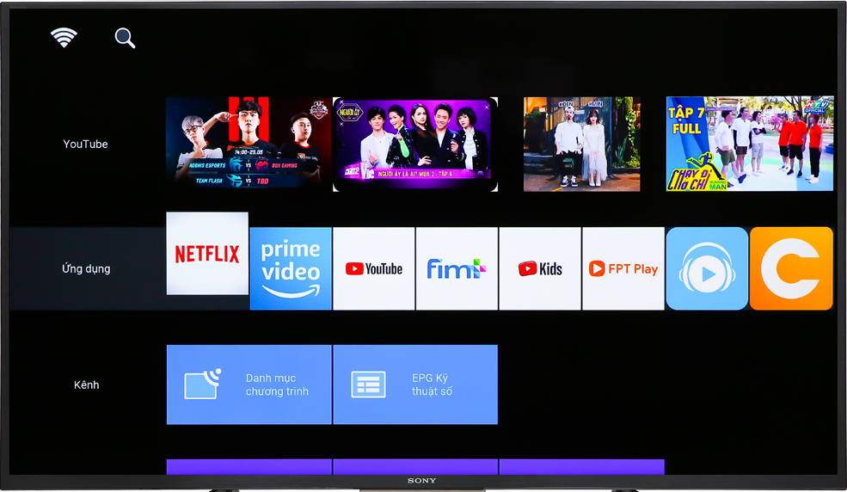
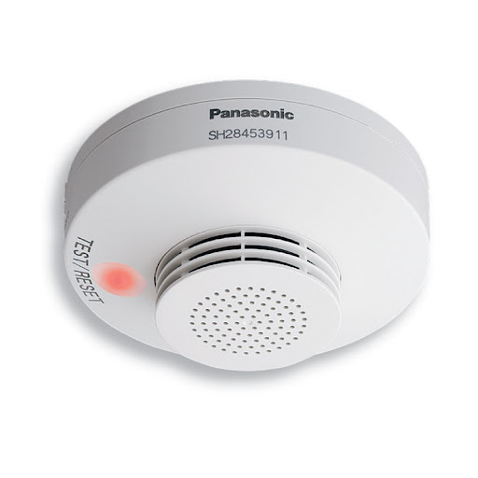
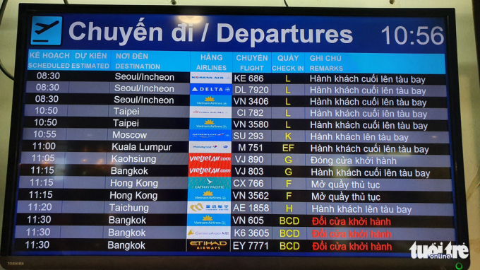

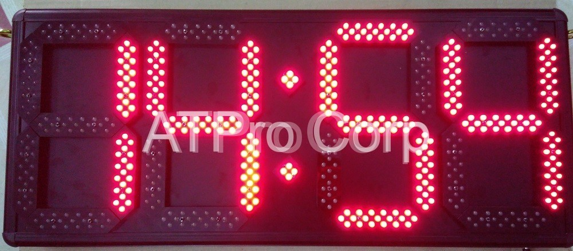
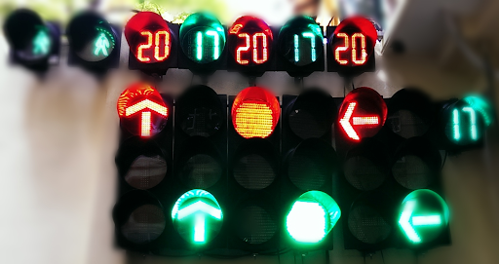

Bài 9: THIẾT KẾ MẠCH ĐIỆN TỬ CƠ BẢN
II – CÔNG DỤNG:
MỘT SỐ THIẾT BỊ
ĐIỀU KHIỂN TÍN HIỆU

Slide 8
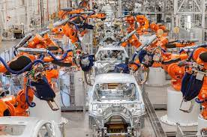
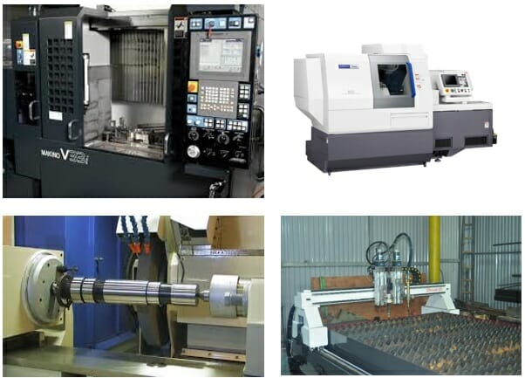
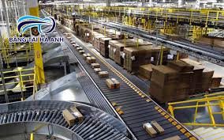
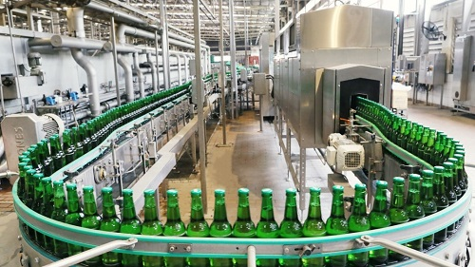
Bài 9: THIẾT KẾ MẠCH ĐIỆN TỬ CƠ BẢN
II – CÔNG DỤNG:
MỘT SỐ THIẾT BỊ
ĐIỀU KHIỂN TÍN HIỆU

Slide 9
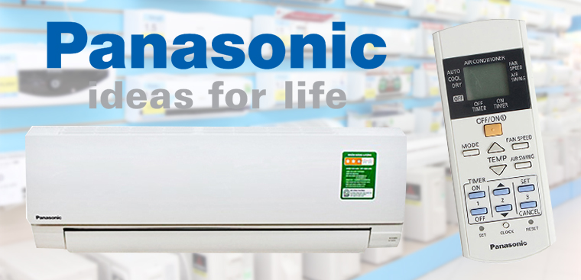
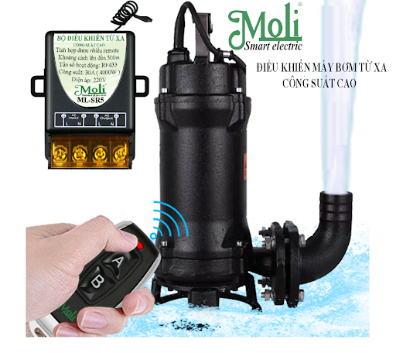
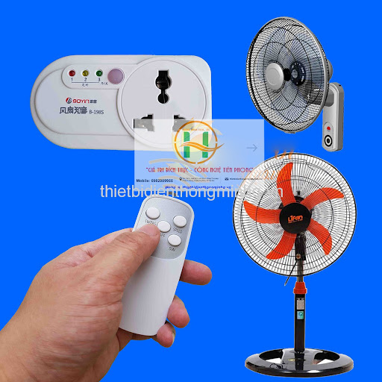
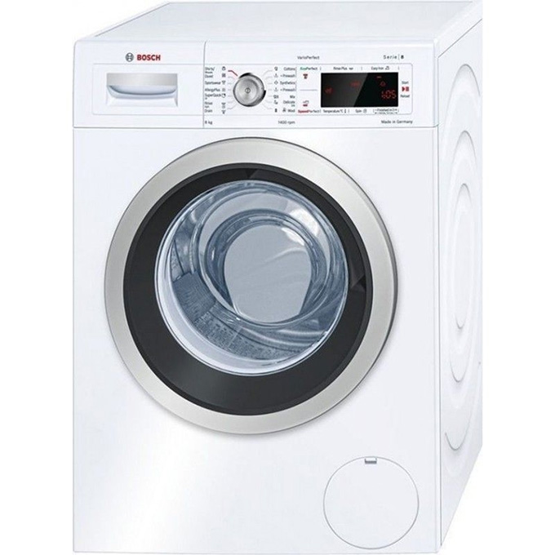
Bài 9: THIẾT KẾ MẠCH ĐIỆN TỬ CƠ BẢN
II – CÔNG DỤNG:
MỘT SỐ THIẾT BỊ
ĐIỀU KHIỂN TÍN HIỆU

Slide 10
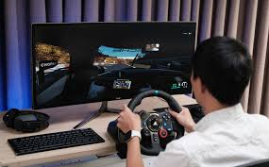
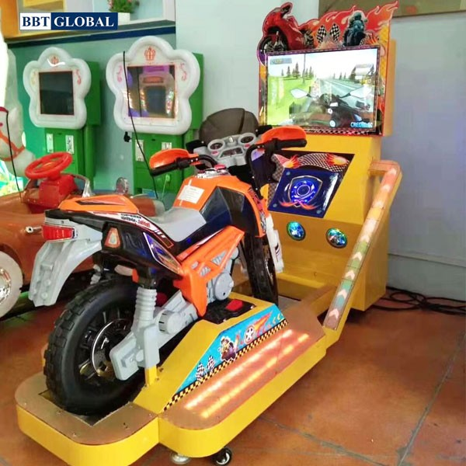


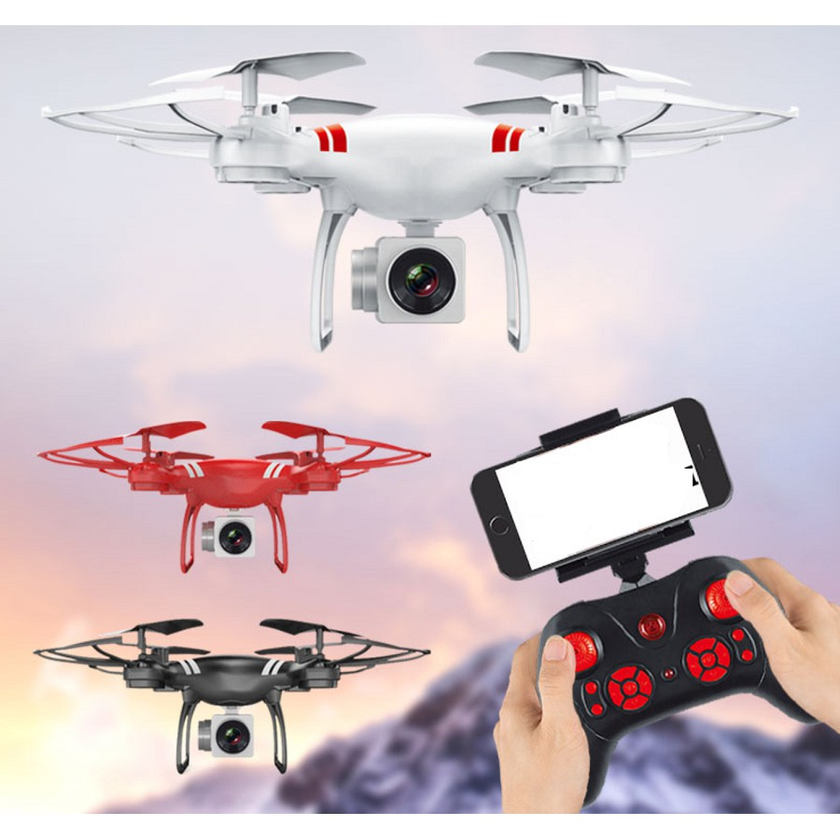
Bài 9: THIẾT KẾ MẠCH ĐIỆN TỬ CƠ BẢN
II – CÔNG DỤNG:
MỘT SỐ THIẾT BỊ
ĐIỀU KHIỂN TÍN HIỆU

Slide 11
Bài 9: THIẾT KẾ MẠCH ĐIỆN TỬ CƠ BẢN
III – PHÂN LOẠI:
Phân loại
theo
công suất
MẠCH ĐIỆN TỬ ĐIỀU KHIỂN
Công suất lớn
Công suất nhỏ
Phân loại
theo
chức năng
Điều khiển tín hiệu
Điều khiển tốc độ
Phân loại
theo mức độ
tự động hóa
Điều khiển cứng bằng mạch điện tử
Điều khiển có lập trình

Slide 12
Bài 9: THIẾT KẾ MẠCH ĐIỆN TỬ CƠ BẢN
KẾT THÚC

